Slide 1


Proyecto de Grado II
Sistema TI para el control de acceso de usuarios pediátricos en la Fundación Valle Del Lili
Integrantes: Estiven Landázuri Salazar
Tutores: Gonzalo Lano Ramírez Ph.D
Sarira Rodríguez

Slide 2
Contenido
Contexto
Descripción del problema
Objetivos
Estado del Arte
Desarrollo
Metodología
Resultados y Contribución
Conclusiones y trabajos futuros
Preguntas

Slide 3

Contexto
“El robo de un menor de edad representa una tragedia para una familia involucrada, pero el impacto puede ser aún más devastador si este hecho se presenta en un hospital”.
Imagen tomada de http://diarioenfermero.es/wp-content/uploads/2014/09/oncologia_infantil.jpg

Slide 4

Contexto
Centro Nacional para Niños Desaparecidos y Explotado, manifiesta que entre 1983 y 1991, 69 menores fueron literalmente robados de los hospitales por extraños a las familias. Si bien más del 90% de estos menores fueron localizados y devueltos a sus padres sin daños[3]
La estadísticas demuestran que estos robos se pueden producir tanto en grandes hospitales urbanos como en pequeños centros rurales [3].
https://www.mateobuenoabogado.com/wp-content/uploads/2017/01/Secuestro-Menores-01.jpg
[3] M. Infantiles, “Prevención de Robos de recién nacidos y niños en unidades,” pp. 1–18, 2007.

Slide 5

Problema
En la Fundación Valle de Lili no se cuenta con un proceso adecuado para el control de acceso de usuarios acompañados con menores de edad, ya que este proceso se realiza de forma manual y no permite estar al tanto de la seguridad del menor dentro de la institución, como peor consecuencia, pueden presentarse secuestros asociados al menor de edad.
Imagen tomada de: http://3.bp.blogspot.com/-ThWdQCMhVeA/UKFc8kvzCUI/AAAAAAAAC54/uFKHpL3eEXA/s1600/Fotolia_18344221_Subscription_L.jpg

Slide 6

Objetivo general
Desarrollar y validar un sistema de tecnología de información (TI), que contribuya al mejoramiento de la seguridad en el control de acceso de usuarios acompañados con menores de edad en la Fundación Valle del Lili.

Slide 7

Objetivos específicos
Identificar y caracterizar las actividades relacionadas con los procesos de control de acceso a los usuarios acompañados con un menor de edad.
Modelar el proceso de acceso de los usuarios, para llevar acabo un control de acceso más seguro.
Implementar un módulo de alerta, que permita notificar que un menor de edad se encuentra en riesgo
Desarrollar la implementación del sistema en una aplicación web, que permita administrar la supervisión y monitoreo del control de acceso de los usuarios.
Validar las funcionalidades del sistema TI en la FVL
Fuentes: https://www.psychologytoday.com/blog/how-do-life/201407/objetives

Slide 8
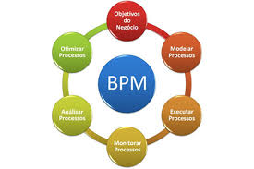

Marco Teórico
BPM es una colaboración entre personas de negocio y tecnólogos para fomentar procesos de negocio efectivos, ágiles y transparentes. BPM abarca personas, sistemas, funciones, negocios, clientes, proveedores y socios [4].
Bluetooth:Es un protocolo de comunicaciones que sirve para la transmisión inalámbrica de datos (fotos, música, contactos…) y voz entre diferentes dispositivos que se hallan a corta distancia, dentro de un radio de alcance
[4] K. Garimella, M. Lees, and B. Williams, Introducción a BPM para DUMIS. 2008.
[6] P. E.-R. D. C. I, D. Garin, M. Hazard, and P. A. J. González, “Bluetooth,” 2013.

Slide 9
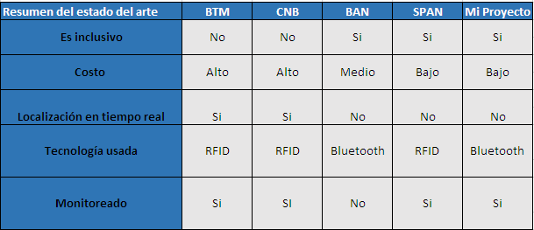
Estado del Arte

Slide 10
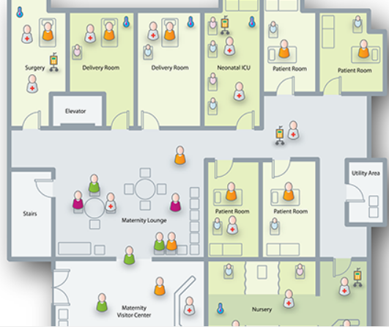
Estado del Arte
CenTrack newbaby (CNB)
14] Centrak(2017, Agosto 8). Sistema de seguridad infantil con precisión[online]: Available: https://www.centrak.com/newbaby-infant-protection/

Slide 11
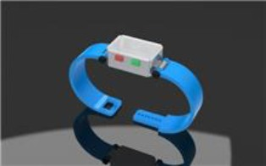
Estado del Arte
Brazalete Antirrobo para niños (BAN)
RobertoPonce( 2013, Enero 16) Brazalete Antirrobo para Niños [online]. Available:https://www.proceso.com.mx/330793/mexicano-inventa-brazalete-antirrobo-para-ninos-2

Slide 12
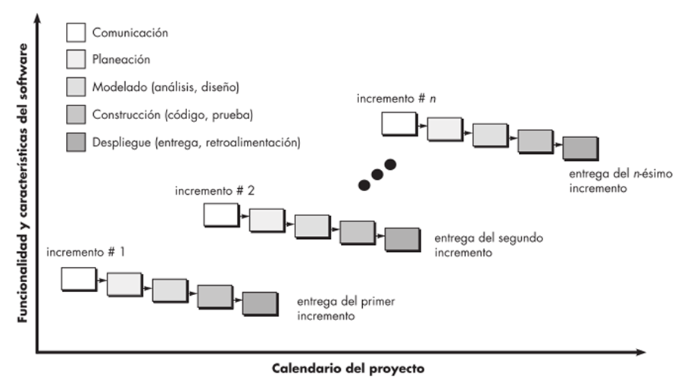
Metodología
Modelo de proceso Incremental
Ilustración 3 Modelo de proceso incremental
[10] R. S. Pressman, Ingeniería del software. Un enfoque práctico.

Slide 13

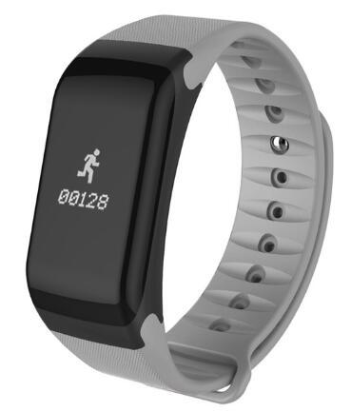

Desarrollo
Aplicación Móvil
Manilla con conexión Bluetooth
Sistema web Administración

Slide 14

Objetivo 1
Identificar y caracterizar las actividades relacionadas con los procesos de control de acceso a los usuarios acompañados con un menor de edad
https://blog.mailrelay.com/wp-content/uploads/2017/11/mercado-objetivo.png

Slide 15
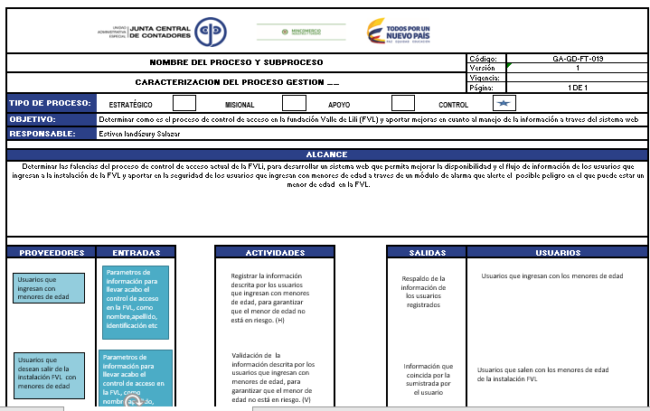
Caracterización de Proceso
Indicador
Tiempo de alerta temprana en caso de robo de un menor de edad

Slide 16
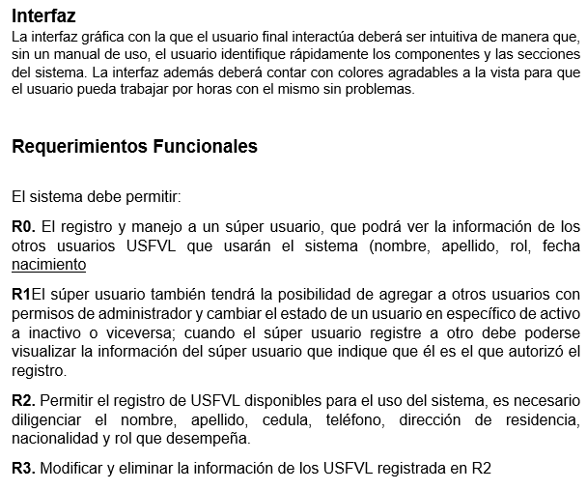
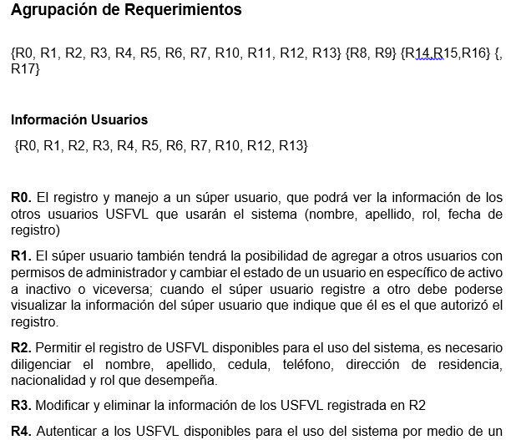
Fase de Análisis

Slide 17
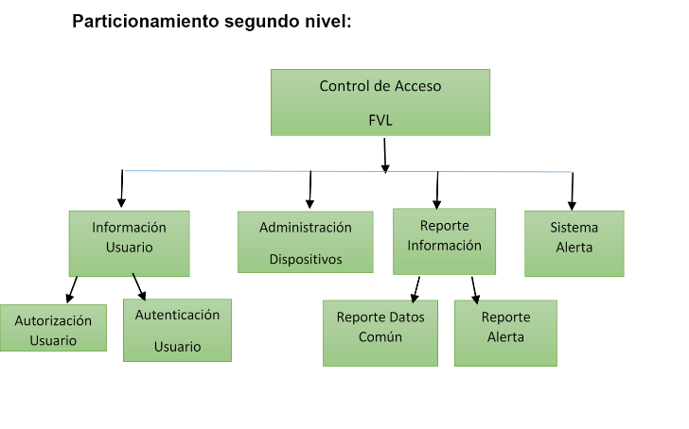
Fase de Análisis

Slide 18

Objetivo 2
Modelar el proceso de acceso de los usuarios, para llevar a cabo un control de acceso más seguro.

Slide 19
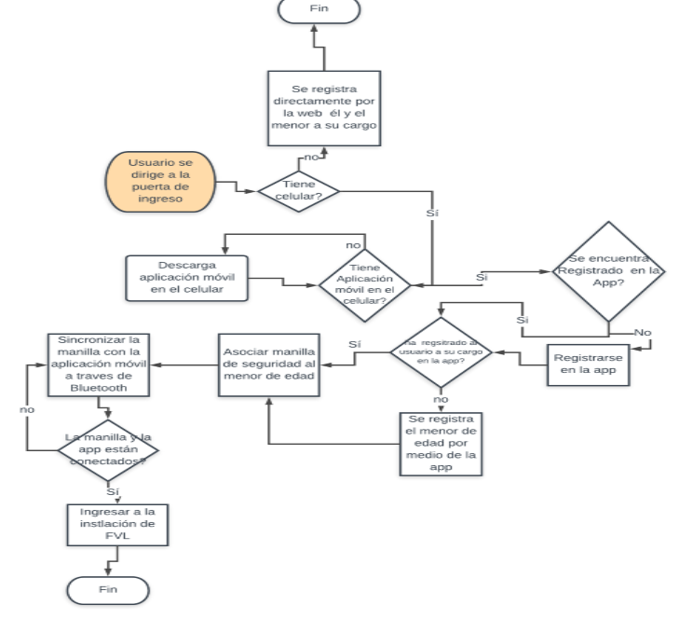
Fase de Análisis
Ilustración 4 Proceso ingreso usuario con menor de edad a través del sistema web

Slide 20
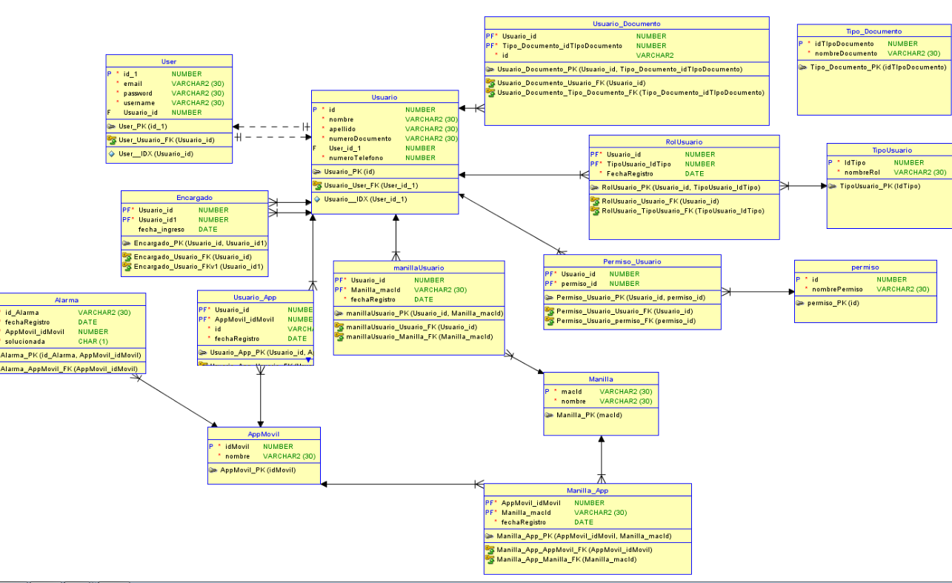
Fase - Diseño
Diseño detallado

Slide 21

Objetivos 3 y 4
Implementar un módulo de alerta, que permita notificar que un menor de edad se encuentra en riesgo
Desarrollar la implementación del sistema en una aplicación web, que permita administrar la supervisión y monitoreo del control de acceso de los usuarios.

Slide 22






Fase- Implementación

Slide 23
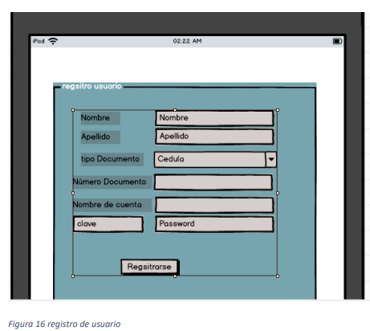
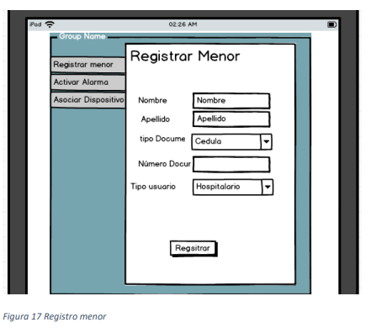
Aplicación Móvil

Slide 24
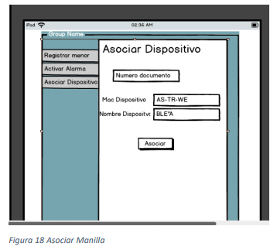
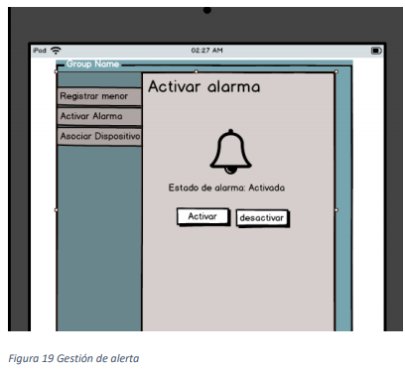
Aplicación Móvil

Slide 25
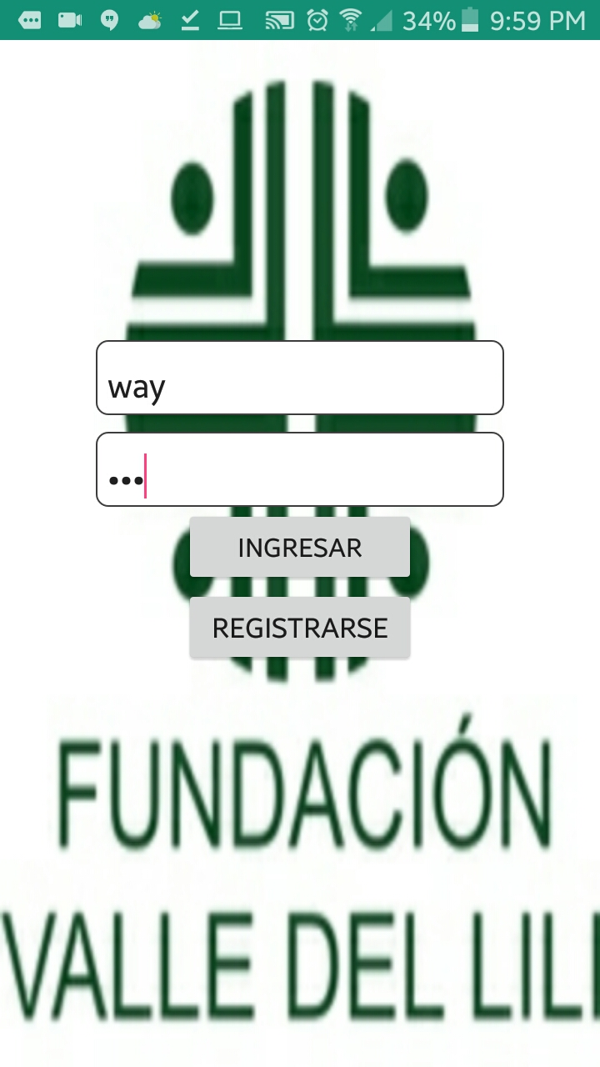
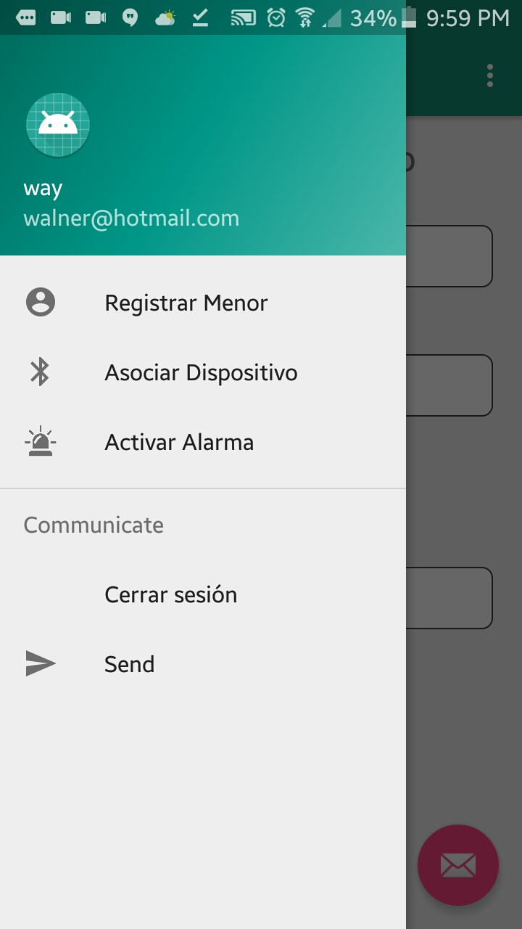
Aplicación Móvil

Slide 26
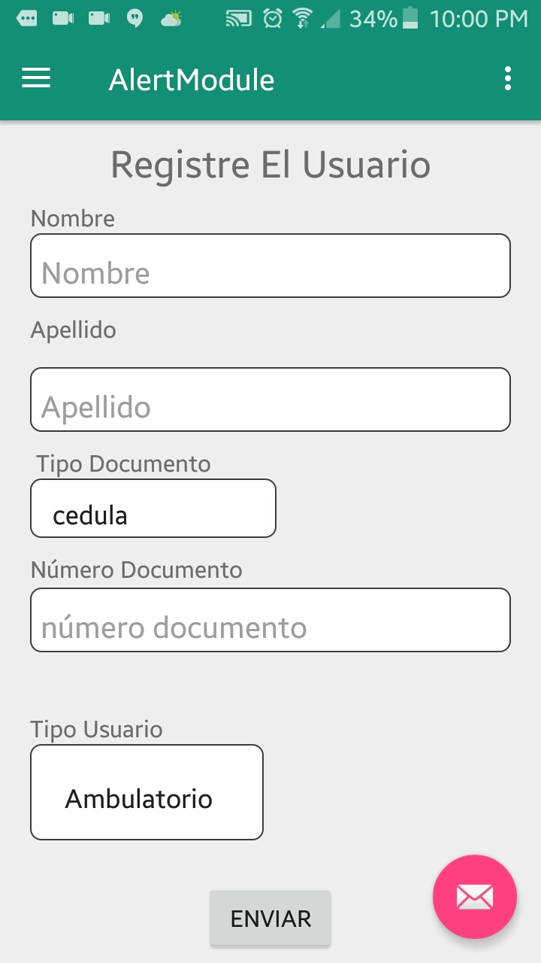
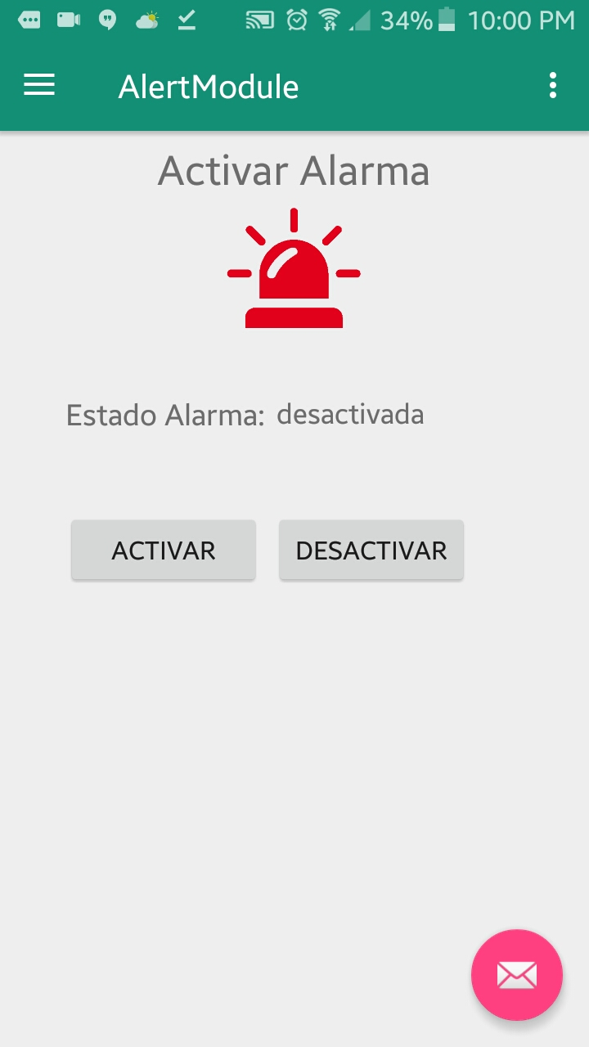
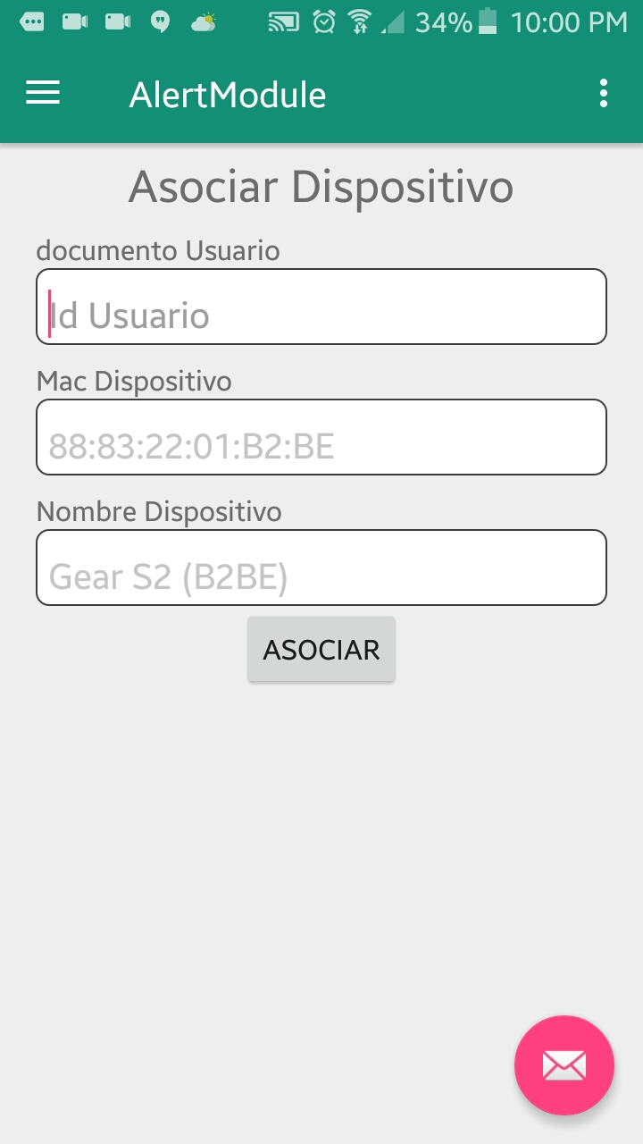
Aplicación Móvil

Slide 27
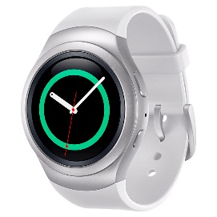
Aplicación Movil
Bluetooth
Dispositivos de Clase 1. Tienen una potencia máxima permitida de 100 mW y, por tanto, un alcance de 100 metros.
Dispositivos de Clase 2. Se caracterizan por tener un radio de alcance de entre 5 y 10 metros, dado que su potencia máxima permitida es de 2,5 mW. Estos son los más habituales.
Dispositivos de Clase 3. Cuentan con una potencia máxima de 1 mW y un alcance de, tan sólo, un metro.
Manilla
http://www.valortop.com/blog/bluetooth

Slide 28
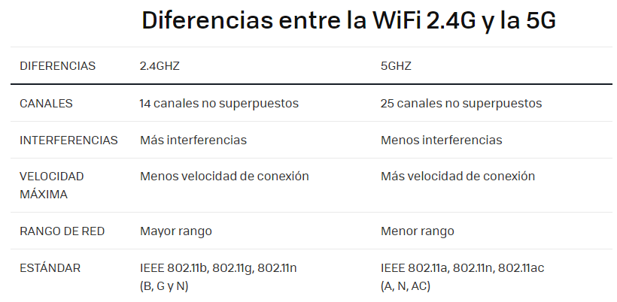
Aplicación Movil
Factores A considerar– Frecuencia de conexión
https://www.xataka.com/basics/wifi-2-4g-y-5g-cuales-son-las-diferencias-y-cual-elegir

Slide 29
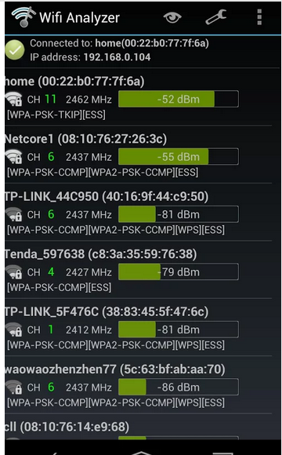
Aplicación Movil
http://www.t3cnologic.com/blog/2015/05/14/elegir-el-mejor-canal-en-el-router-para-configurar-tu-wifi/

Slide 30
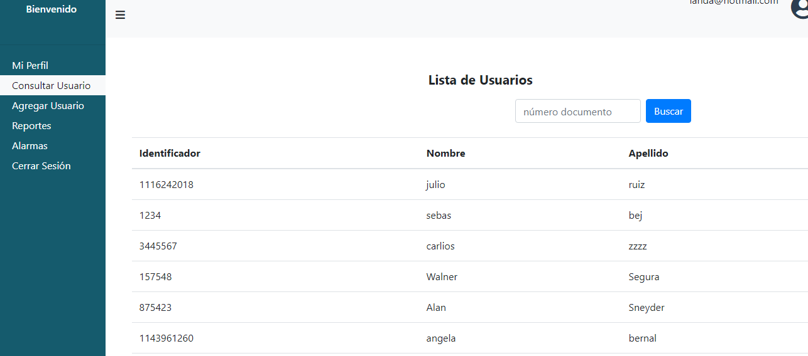
Aplicación Web
Fuentes: http://www.iso-certificado.com/category/noticias/

Slide 31
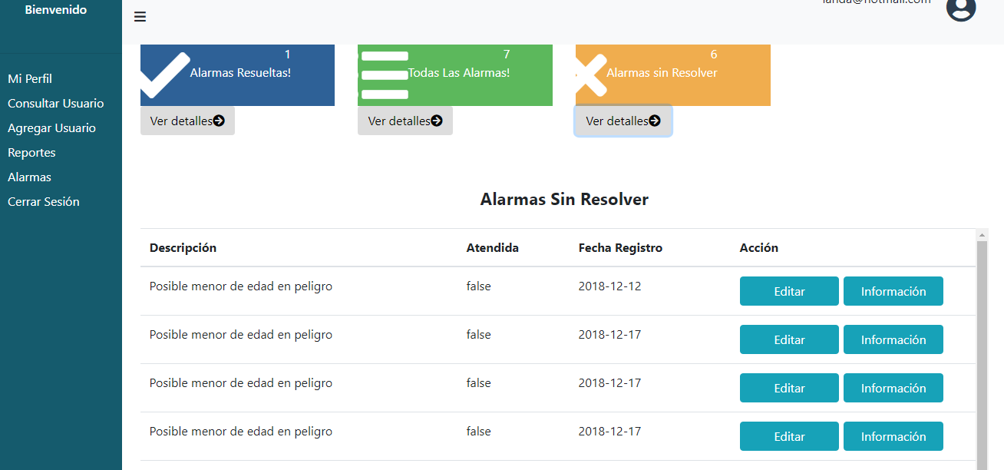
Aplicación Web

Slide 32
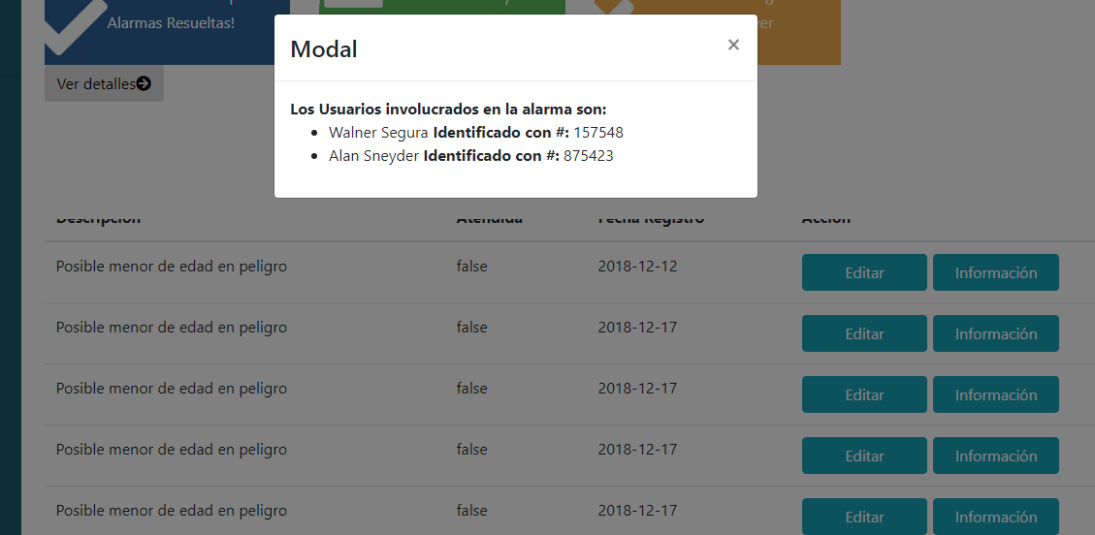
Aplicación Web

Slide 33

Objetivo 5
Validar las funcionalidades del sistema TI en la FVL

Slide 34
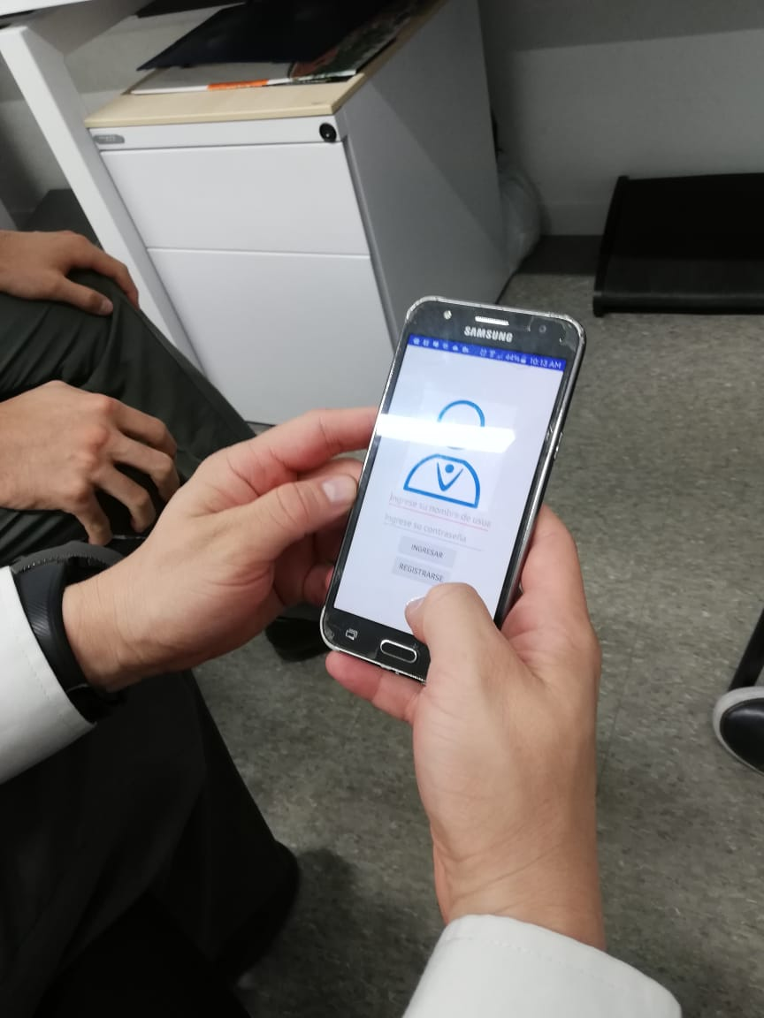
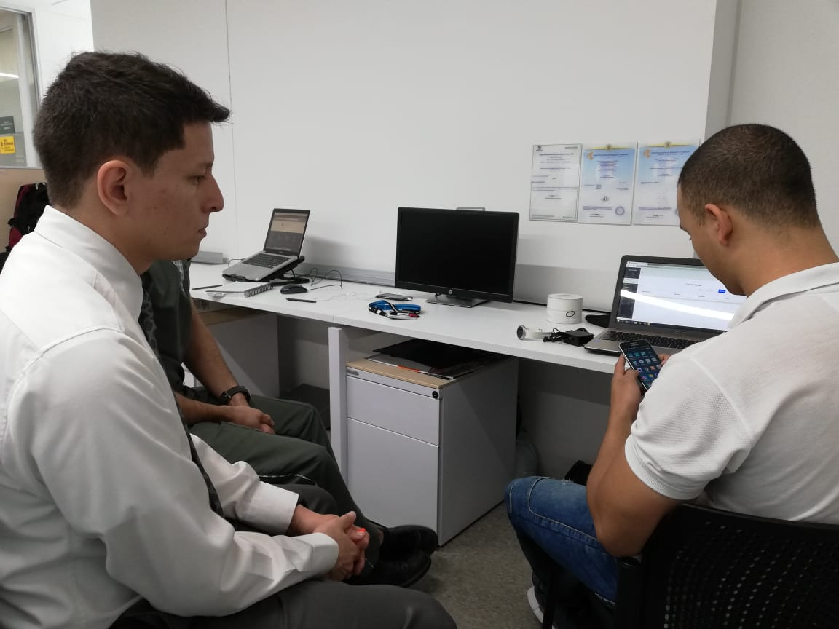
Validación
Tiempo de respuesta de alarma en web ( 7 y 8 sg)
Tiempo de respuesta en celular
(1 sg)

Slide 35
Resultados y Contribución
Sistema de administración de información de usuarios, que facilita el manejo de
Control de acceso a las instalaciones de la Fundación Valle del Lili

Slide 36
Resultados y Contribución
Herramienta de seguridad para el cuidado de menores en el ámbito asistencial

Slide 37
Conclusiones
La importancia del cuidado de un proceso en el ámbito asistencial
Tecnología en sistemas de seguridad
Solución de bajo costo e inclusión de los encargados del menor de edad en el uso del sistema

Slide 38

Trabajo futuro

Slide 39

Preguntas
https://www.babygest.es/wp-content/uploads/2016/09/preguntas-sobre-su-origen.jpg

Slide 40
Bibliografía
[10] Carlos Arturo (2014,Septiembre 10). Falkon Master [online]. Available:
http://www.falconmasters.com/web-design/que-es-front-end-y-que-es-back-end/
[11] Ingenio Virtual(2015,Agosto 27). Proyectos web [online]. Available:
http://www.ingeniovirtual.com/conceptos-basicos-sobre-tecnologias-de-desarrollo-web/
[12] APIS(2016, Marzo 23). API REST [online]. Available:
https://bbvaopen4u.com/es/actualidad/api-rest-que-es-y-cuales-son-sus-ventajas-en-el-desarrollo-de-proyectos
[13] Noni Mokati (2015, Marzo 14). Sistema Para Robo de Menores[online]. Available:
https://www.iol.co.za/news/hospital-installs-system-to-stop-baby-theft-1831978
[14] Centrak(2017, Agosto 8). Sistema de seguridad infantil con precisión[online]: Available: https://www.centrak.com/newbaby-infant-protection/
[15] RobertoPonce( 2013, Enero 16) Brazalete Antirrobo para Niños [online]. Available:https://www.proceso.com.mx/330793/mexicano-inventa-brazalete-antirrobo-para-ninos-2
[16] Redacción el Tiempo (2014, 3 junio) Sistema Anti robo para bebes [online]
Available: https://www.eltiempo.com/archivo/documento/MAM-308208
[17] Ann Mapleridge (2018; 2 Enero) Caracteristicas Bluetooth[online] Available:
https://techlandia.com/caracteristicas-tecnologia-bluetooth-sobre_515340/jkk

